Slide 1
基于Swoole开发介绍

Slide 2
1.基于协程的HTTP请求介绍 2.创建、测试、发布任务 3.框架构成 4.应用 5.易错点
目录

Slide 3
Http请求服务器端： 官网地址：https://wiki.swoole.com/wiki/page/478.html $http = new swoole_http_server("0.0.0.0", 9501); $http->on('request', function ($request, $response) { var_dump($request->get, $request->post); $response->header("Content-Type", "text/html; charset=utf-8"); $response->end("<h1>Hello Swoole. #".rand(1000, 9999)."</h1>"); }); $http->start(); Http服务器只需要监听onRequest事件，当有新的Http请求就会触发此事件。
1.协程、HTTP请求介绍

Slide 4
Http请求服务器端：
1.协程、HTTP请求介绍
主进程
回调函数
有数据到了，麻烦你处理下
遇到异步IO请求
异步返回，已保存状态，你执行其他任务吧
去执行其他任务
发送的数据，有消息返回，你处理下
多任务协作方式，自动让出CPU资源
Swoole为每个协程分配了空间，用于保存协程切换时的状态信息，当回调函数执行完毕后，会自动销毁分配的空间。

Slide 5
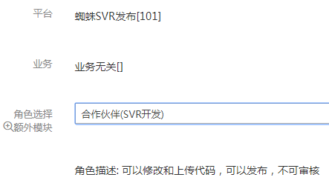
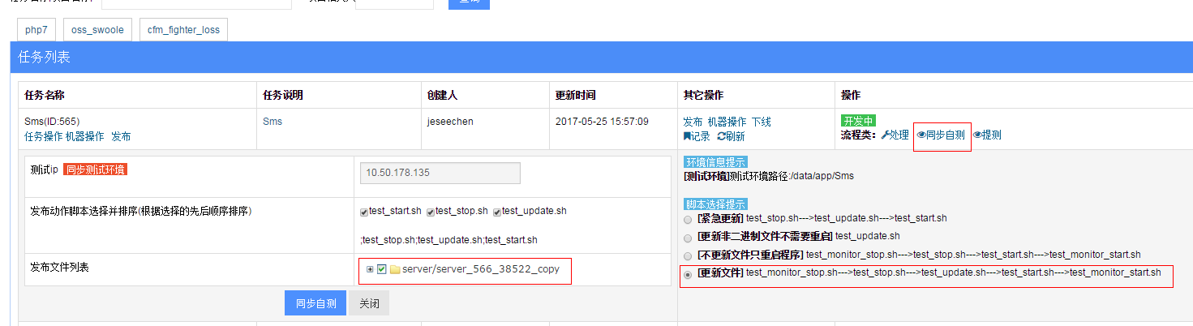
Step1.申请权限 http://auth.ied.com/html/ Step2. 导师在蜘蛛上创建任务 Step3. 上传修改蜘蛛文件之后，需要先同步自测环境（100.96.86.154），有1分钟延迟
2.创建、测试、发布任务

Slide 6
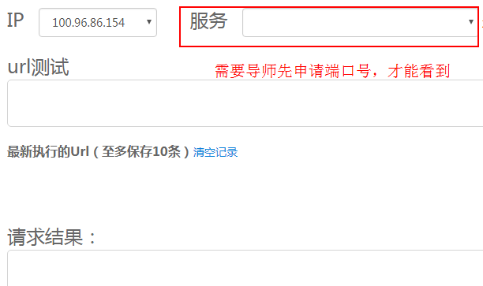
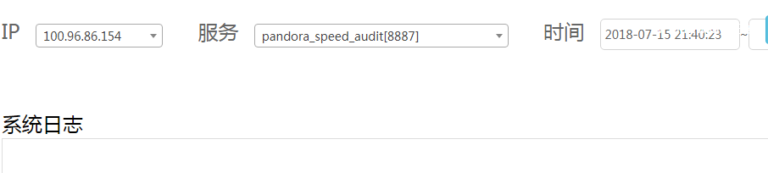
同步自测之后，可以在测试工具中测试和查看日志 调试：http://ams.oa.com/doc/autotest/bufa/php/utiliy/testApi.html 每个任务的端口号，可以在蜘蛛任务详细中看到 查看日志：http://ams.oa.com/doc/autotest/bufa/php/utiliy/catServerLog.html
2.创建、测试、发布任务

Slide 7

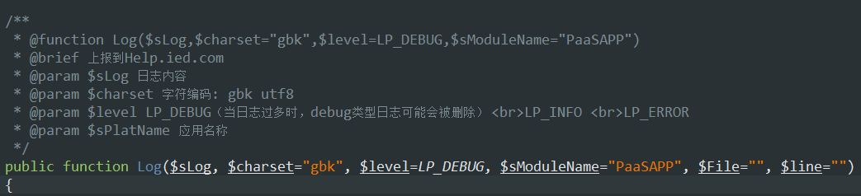
PHP日志：/action_logic/include/commonFun.php $this->log('xxx') OSS_LOG函数如果是线上环境并且非debug状态，日志是不会上报。如果是测试环境，日志会上报。 OSS_LOG_ERR是只要调用就会上报日志 AMS日志：/oss_swoole/paas/Ams.class.php $this->m_ams->Log('xxx','utf8', LP_INFO);
2.创建、测试、发布任务

Slide 8
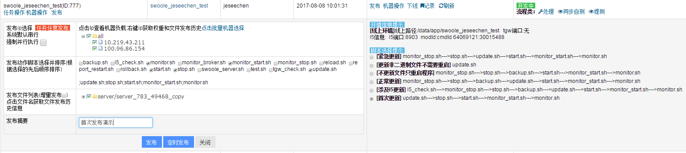
Step4. 发布 发布之后需要导师来审核
2.创建、测试、发布任务

Slide 9
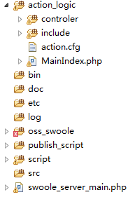
文件夹分布： /action_logic: 主逻辑 /action_login/controler: 活动的逻辑类 /action_login/include：公共类、方法 action.cfg：配置文件 MainIndex.php: 通过request参数，设置访问文件夹路径，加载不同 命名空间的类等 /oss_swoole: 平台封装的类库 swoole_server_main.php: 启动主进程，设置Http服务（加载oss类 库，MainIndex.php文件）
3.框架构成

Slide 10
执行流程：
3.框架构成
AME 查配置L5获取IP prot
curl"http://ip:port?c=xxx&a=xxx"
实例化MainAppIndex类
runApp()
main.php
on_request()
以json格式返回执行结果给 AME
实例化CurrentRequest类
根据参数c实例化对应的控制器类
调用c控制器类中参数a对应的方法

Slide 11
输出： 1. 不能写exit() 2. 调用/action_login/controler/BaseCtrl.php中的OutputJson方法： $this->result['jData'] = array("code" => $this->m_errorCode); $this->OutputJson('0', 'success', $jData); 3.直接输出 $this->baseObj->response->end($sJson);
3.框架构成

Slide 12
数据库查询： 1. 引用DBHelper.class.php require_once AMS_APP_PATH.'include/DBHelper.class.php'; 2. 修改配置文件 database_name=dbCron_v_ranwwang dbconfig=6054_ieod_yl_act_db 3. 实例化数据库类 $oDBHelper = new \DBHelper(); 4. 查询数据 $oDBHelper->ExecQuery($cSqlTpl, $dDataTable); 5. 修改数据 $this->oDBHelper->ExecUpdate($sql);
4.应用

Slide 13
IDIP查询： public function testidip(){ //$this->m_ams->SetEnv('pre'); //100.96.86.154 IDIP测试环境 //10.219.43.211 IDIP正式环境 // 如果是新业务，可能需要到PAAS上面申请应用->接口授权->审核通过 $oIdip = new \OSSIDIP($this->baseObj->request); $sRequest="cmd=10342004&partition=0&area=1&platid=1&openid=osewR0nzvg6PP0nxFkTNblC1UfyI"; $oIdip->query($sRequest, $sResponse, 3); $this->baseObj->response->end("ok！！".json_encode($sResponse)); }
4.应用

Slide 14
Redis： public function testredis(){ //初始化 $redis = new \Swoole\Coroutine\Redis(); $redis->connect('rc.pcpub.webredis.db', 50056); $val = $redis->auth('redis@webredis'); //定义健值，存储 $redis->set('testkey20180716','hello,world'); $redis->expireAt('testkey20180716',time()+6000); $val = $redis->get('testkey20180716'); //输出 $str = json_encode($val); $this->baseObj->response->end("ok！！".$str); }
4.应用

Slide 15
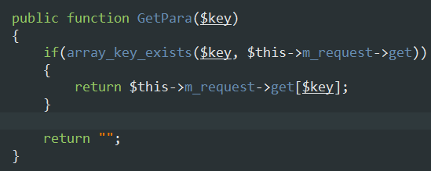
1. /action_logic/controler下类名以Ctrl结尾 2. /action_logic/controler下类有命名空间，引用根目录下类，需要在类名前加\ 3. /action_logic/controler文件都是utf8编码，数据库一般是gbk编码，当执行SQL语句 的时候涉及中文需要转码 4.request->post，request->get等，需要先判断是否存在key，不然会造成work crash。可以用/oss_swoole/paas/Ams.class.php类中的GetPara、PostPara方法获取参数。 5.不能再程序中使用exit 6.Redis中，如果key不存在，get函数返回NULL，而不是FALSE 7.PHP7，之前的过滤sql注入方法不能使用
5.易错点

